Slide 1

第十二周内容回顾
知识点
1.乙类及甲乙类放大电路的构成及分析方法，什么是交越是真？如何克服？
2.功放的输出功率，管耗，直流电源供给功率，效率如何计算，单电源和双电源的区别
3.设计功放时的选管标准

Slide 2
《电子技术基础》
模拟部分 （第六版）

Slide 3
电子技术基础模拟部分
1 绪论
2 运算放大器
3 二极管及其基本电路
4 场效应三极管及其放大电路
5 双极结型三极管及其放大电路
6 频率响应
7 模拟集成电路
8 反馈放大电路
9 功率放大电路
10 信号处理与信号产生电路
11 直流稳压电源

Slide 4
Fundamental of Electronic Technology
10 信号处理与信号产生电路
Notes:
第二章：运算放大
第三章：半导体基础和二极管
第四章：三极管放大
第五章：场效应管放大
第六章：集成运放、差分放大
第七章：反馈
第八章：功率放大
本章主要讨论信号的处理(滤波)和信号的产生(振荡) ，它主要涉及四种电路。
这些电路和它们的用途如下:
1.有源滤波器。滤波器的主要功能是传送输入信号中有用的频率成分，衰减或抑制无用的频率成分。本章主要讨论由R 、C 和
运放组成的有源滤波电路。
2. 正弦波振荡电路。例如，在通信、广播、电视系统中，都需要射频(高频)发射，这里的射频波就是载波，把音频(低频)、视频
信号或脉冲信号运载出去，这就需要能产生高频信号的振荡器。
3. 非正弦波产生电路。一些电子系统，例如数字系统需要的特殊信号，如方波、三角波、锯齿波等，就可通过非正弦波产生电路来产
生，并且获得了日益广泛的应用。
4. 电压比较器，它不仅是波形产生电路中常用的基本单元，也广泛用于测控系统和电子仪器中。
以上这些电路都可以用集成运放构成。

Slide 5
内 容
10.1 滤波电路的基本概念与分类
10.2 一阶有源滤波电路
10.3 高阶有源滤波电路
*9.4 开关电容滤波器(不做要求)
10.5 正弦波振荡电路的振荡条件
10.6 RC正弦波振荡电路
10.7 LC正弦波振荡电路（不做要求）
10.8 .1 非正弦信号产生电路

Slide 6
10.1 滤波电路的基本概念与分类
1. 基本概念
滤波器：是一种能使有用频率信号通过而同时抑制或衰减无用频率信号的电子装置。
功能: 允许信号中某一部分频率的分量通过。
通带: 能够通过信号的频率范围。
阻带: 不能够通过信号的频率范围。
截止频率: 通带和阻带之间的分界频率。
Notes:
前面的学习中接触过无源滤波器:RC高通和RC低通
以RC低通为例：
无源滤波器：Av(jw)=(1/jwc//RL)/R+(1/jwc//RL);放大倍数和截止频率与负载有关
有源滤波器：在RC低通的后面加一级电压跟随器，vo=vp， Av（jw）=vo/vi=vp/vi= 1/jwc/R+1/jwc，滤波参数不随负载变化

Slide 7
10.1 滤波电路的基本概念与分类
2、滤波器的分类
模拟滤波器
a. 根据处理的信号不同分为
数字滤波器
RC型
b. 根据使用的滤波元件不同分为
LC型
RLC型
一阶滤波器
c. 根据滤波器的阶数分
二阶滤波器
高阶滤波器
滤波器的阶数越高，选择性能越好。

Slide 8
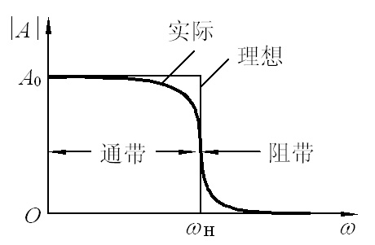
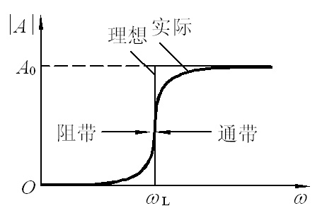
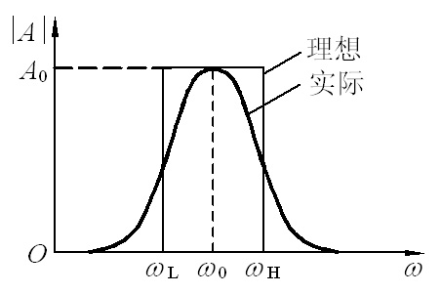
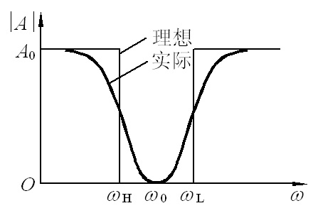
10.1 滤波电路的基本概念与分类
d. 根据工作频率不同分
低通滤波器
高通滤波器
带通滤波器
带阻滤波器
Notes:
分类：低通，高通，带通（收音机20-20kHz），带阻（抑制干扰），全通

Slide 9
10.1 滤波电路的基本概念与分类
无源滤波器
e. 根据采用的元器件不同分
有源滤波器
(a) 无源滤波器
组成: 由电阻、电容、电感等无源器件组成。
电路简单
优点
高频性能好
C
R
R_{L}
工作可靠
通带信号有能量损耗
无源高通滤波器
缺点
负载效应比较明显
体积和重量比较大，电感还会引起电磁干扰。
Notes:
分类：低通，高通，带通（收音机20-20kHz），带阻（抑制干扰），全通

Slide 10
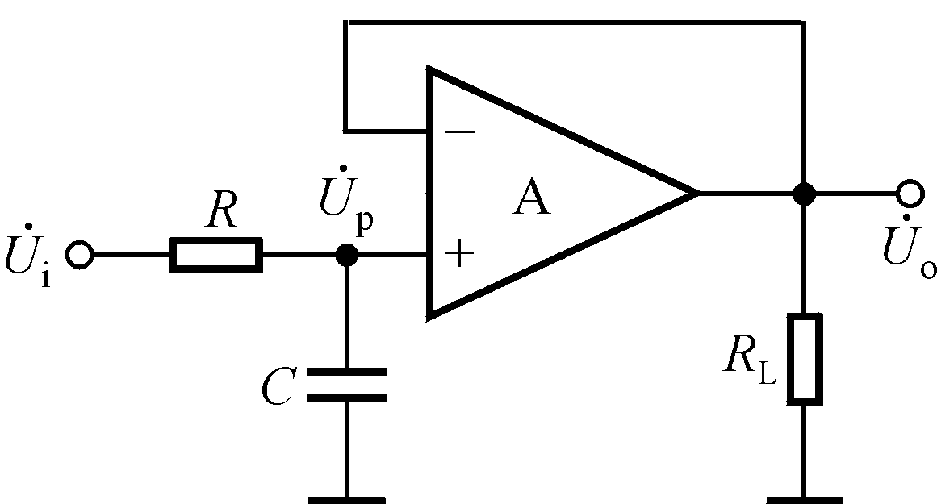
10.1 滤波电路的基本概念与分类
(b) 有源滤波器
组成：由电阻、电容和有源器件（如集成运放）组成。
电路体积小、重量轻。
通带内的信号可以放大。
优点
精度高、性能稳定、易于调试。
负载效应小。
可以多级相连，用低阶来构成高阶滤波器。
通带范围小。
缺点
需要直流电源。
适用于低频、低压、小功率等场合。
Notes:
分类：低通，高通，带通（收音机20-20kHz），带阻（抑制干扰），全通

Slide 11

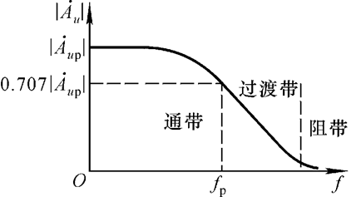
10.1 滤波电路的基本概念与分类
3. 描述方式
滤波电路传递函数定义
通带放大倍数
幅频响应：
相频响应：
群时延响应：
截止频率
Notes:
描述滤波电路的方式：
传递函数：滤波电路的输出信号比输入信号的复频域表达式，为复数形式，所以可以表示为幅频响应和相频响应
群时延响应：相频响应随频率的变化率 表示不同频率信号之间的时延关系

Slide 12
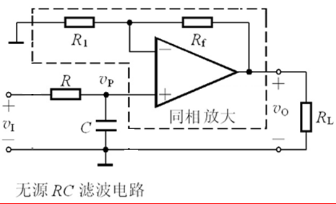
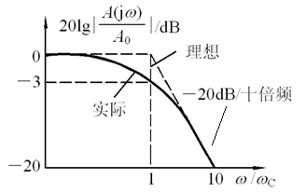
10.2 一阶有源滤波电路
1. 低通滤波电路
传递函数
其中
同相比例放大系数
特征角频率
故，幅频响应为
Notes:
A=vo/vi=vo/vp*vp/vi=Ao*1/sc/（R+1/sc）=Ao/（1+SCR）;
令wc=1/RC
A=A0/（1+s/wc），其中A0同相输入电路的放大倍数
当w趋于零时，趋于A0
当w等于wc时，A0/根号2，对应下降3dB 20log0.707=-3
阶数：由传递函数中复频率的几次方来判断，复频率的1次方
10倍频程，幅值下降1/10，-20dB

Slide 13
10.2 一阶有源滤波电路
2. 高通滤波电路
低通电路中的R和C交换位置便构成高通滤波电路
C
R
一阶有源滤波电路通带外衰减速率慢（-20dB/十倍频，一般用在对滤波要求不高的场合。
Notes:
高通有源滤波器=RC高通+同相比例放大电路
即R与C的位置调换

Slide 14
10.3 高阶有源滤波电路
10.3.1 有源低通滤波电路
10.3.2 有源高通滤波电路
10.3.3 有源带通滤波电路
10.3.4 二阶有源带阻滤波电路

Slide 15
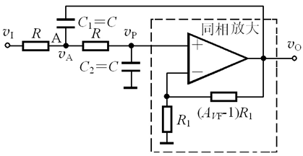
10.3.1 有源低通滤波电路
1. 二阶有源低通滤波电路
2. 传递函数
（同相）
对于滤波电路，有
得滤波电路传递函数
Notes:
1、二阶有源低通滤波电路由两组RC环节+同相比例放大电路组成
2、特点：R相等，C相等
3、一般有几个和选频有关的RC环节，就是几阶的滤波电路，
4、也可以通过求解传递函数来判断，传递函数中含有复频率的平方项

Slide 16
2. 传递函数
令
称为通带增益
称为等效品质因数
二阶低通滤波器传递函数的典型表达式
称为特征角频率
则
相频响应
Notes:
参数的定义
低通与高通滤波器等效品质因数的定义：w=wc时，截止频点的增益（3dB增益）与通带增益的比
Wc=1/RC

Slide 17
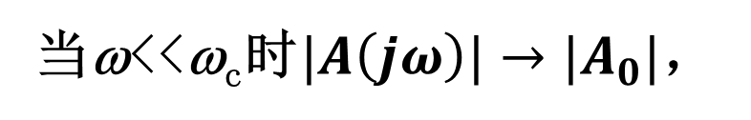
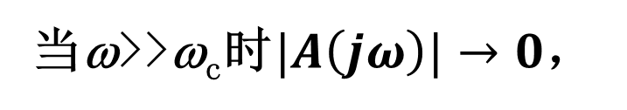
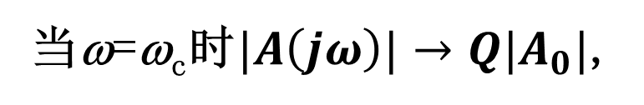
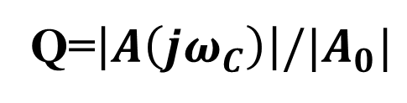
3. 幅频特性分析
由式
知
电路具有低通滤波器特性
Notes:
每十倍频程增益下降40db，比一阶的滤波效果好
当进一步增加滤波电路的阶数，幅频响应更接近理想特性
品质因素，体现了截止频率处幅值的大小，幅值越大品质因数越高
10倍频程，幅值下降1/100，-40dB

Slide 18
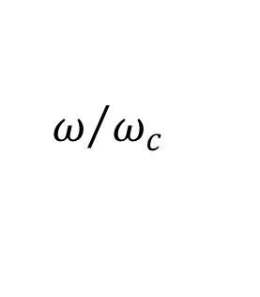
Q=10
幅频特性曲线讨论
5
2
0
1
– 3
0.707
0.5
当Q>0.707时
a. 特性有峰值。
–40
b. Q越大，尖峰越高
1
10
c.当Q→∞时，电路将产生自激振荡。
d. 过渡带衰减速度较快。
每十倍频增益下降40dB
这种有纹波的滤波器称为切比雪夫（Chebyshev）型滤波器

Slide 19
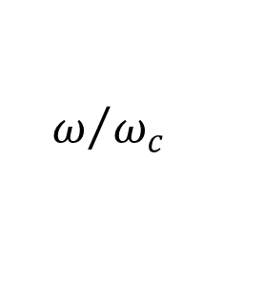
幅频特性曲线讨论
Q=10
5
当Q<0.707时
2
0
1
a. 特性无峰值。
0.707
– 3
b. 通带有衰减。
c. Q值越小，幅频 特性下降得越早。
0.5
当Q=0.707时
–40
1
10
a. 无峰值
b. 幅频特性最平坦
这种无纹波的滤波器称为最大平坦或巴特沃斯（Butterworth）型滤波器。

Slide 20
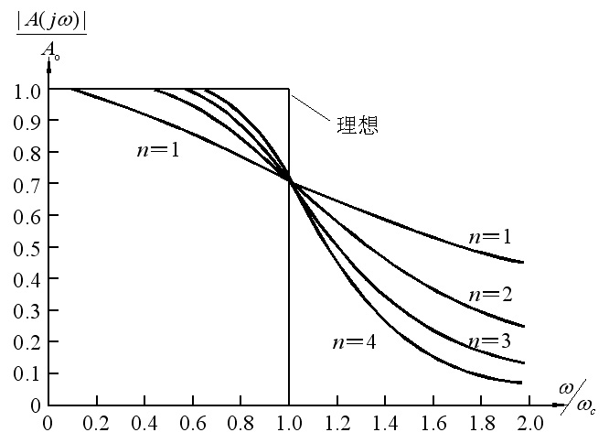
4. n阶巴特沃斯传递函数
n:阶数；
ω_{c}:3dB载止角频率；
A₀:通带电压增益。
传递函数为
Notes:
1、从图中可以看到，阶数越高，过渡带下降速度越快，越接近理想滤波器
2、不同阶数n，可以分成几个二阶级联得到；
每一级增益不同，为得到巴特沃斯响应，各级增益AVF分配如表所示。
3、如n=4，可以采用两个2阶低通，
Avf1=1.152，Avf2=2.235; AvfT=Avf1*Avf2=2.575;
Q1=1/(3-Avf1)=0.541; Q2=1/(3-Avf2)=1.31;Qt=Q1*Q2=0.707.
4、如n=6，可以采用三个2阶低通，
Avf1=1.068，Avf2=1.586，Avf3=2，483; AvfT=Avf1*Avf2*Avf3=4.026;
Q1=1/(3-Avf1)=0.517; Q2=1/(3-Avf2)=0.707；Q3=1/(3-Avf3)=1.934;Qt=Q1*Q2*Q3=0.707.

Slide 21
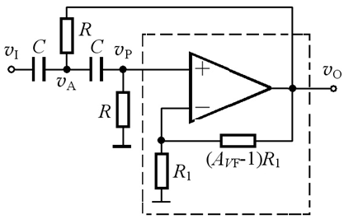
10.3.2 有源高通滤波电路
1. 二阶高通滤波电路
将低通电路中的电容和电阻对换，便成为高通电路。
传递函数
归一化的幅频响应
Notes:
1、二阶有源高通滤波电路由两组RC环节+同相比例放大电路组成
2、特点：R相等，C相等
3、一般有几个和选频有关的RC环节，就是几阶的滤波电路，
4、同样可以通过求解传递函数来判断，传递函数中含有复频率的平方项

Slide 22

1、当Q>0.707时：
有峰值。
Q值越大，尖峰越高
当Q→∞时，电路将产生自激振荡。
过渡带衰减速度较快。
2、当Q<0.707时
a、无峰值。
b、通带有衰减。
C、Q值越小，幅频特性上升的越慢。
3、当Q=0.707时
A、无峰值
B、幅频特性最平坦
幅频特性曲线
Q=10
5
2
1
0
–3
0.707
0.5
1
Notes:
和低通一样：
1、当Q>0.707时：
特性有峰值。
Q值越大，尖峰越高
当Q→∞时，电路将产生自激振荡。
过渡带衰减速度较快。
2、当Q<0.707时
a、特性有峰值。
b、通带有衰减。
C、Q值越小，幅频 特性上升的越慢。
3、当Q=0.707时
A、无峰值
B、幅频特性最平坦

Slide 23
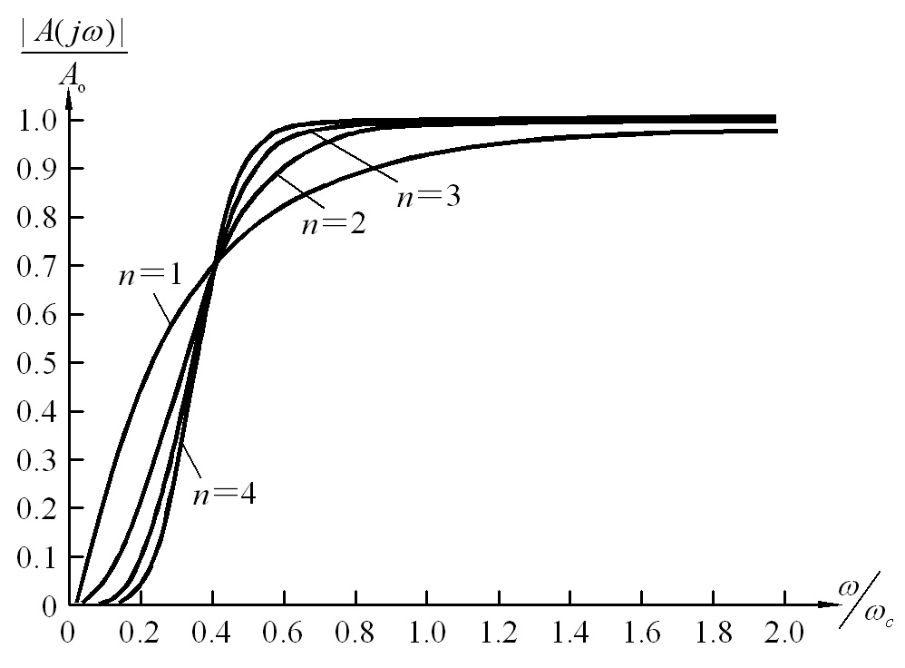
2. 巴特沃斯传递函数及其归一化幅频响应，Q=0.707
归一化幅频响应
Notes:
1、W无限大,|A(jw)|->A0;
2、W->0,|A(jw)|->0;
3、W=wc,|A(jw)|=A0/sqrt(2);
4、w<wc;n*20（dB/十倍频）增加，n越大，过渡带越陡峭

Slide 24
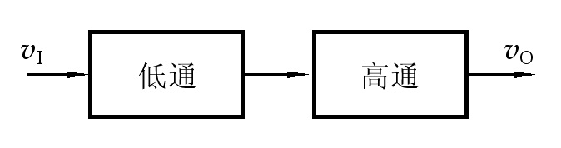
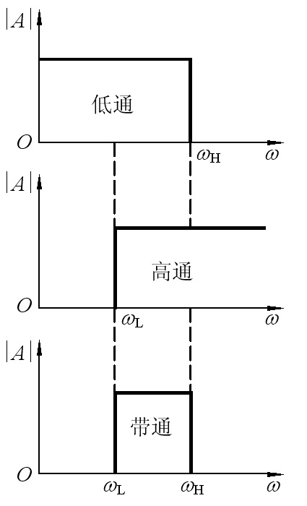
10.3.3 有源带通滤波电路
1. 电路组成原理
可由低通和高通串联得到
低通截止角频率
高通截止角频率
必须满足
Notes:
由图10.3.10b 所示带通滤波电路的幅频响应与高通、低通滤波电路的幅频响应进行比较，不难发现低通与高通滤波电路相串联如图10.3.10a 所示，可以构成带通滤波电路，条件是低通滤波电路的截止角频率的大于高通滤波电路的截止角频率，两者覆盖的通带就提供了一个带通响应。

Slide 25
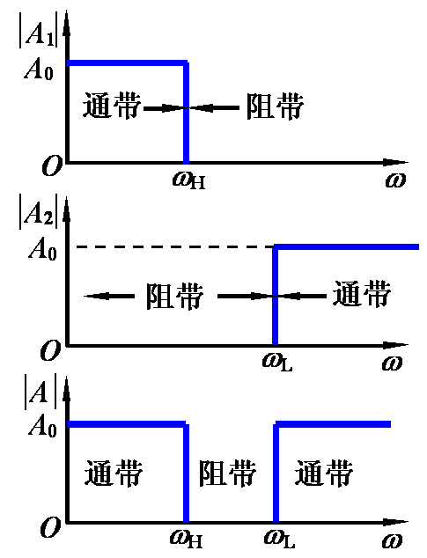
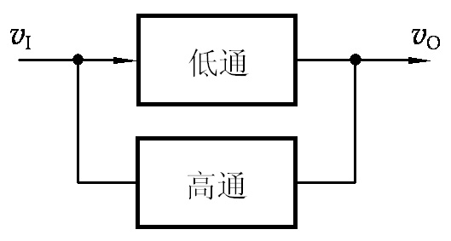
10.3.4 二阶有源带阻滤波电路
1、思路
可由低通和高通并联得到
必须满足
Notes:
带阻滤波电路也叫陷波电路。

Slide 26
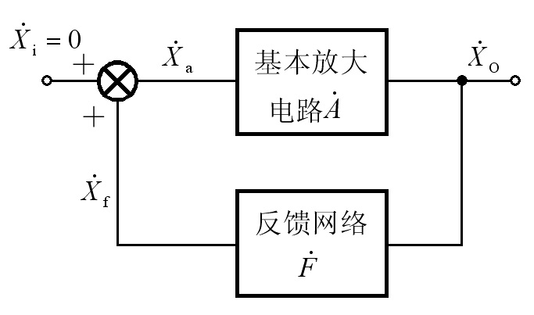
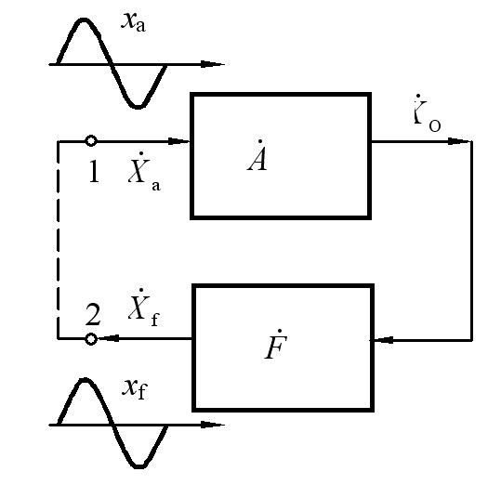
10.5 正弦波振荡电路的振荡条件
1. 振荡条件
正反馈放大电路框图
若环路增益
去掉
仍有稳定的输出。
Notes:
正弦波振荡电路-无输入 输出单频率的信号
利用正反馈放大电路构成,输入信号Xi为零
由正反馈放大电路可知,Xa=Xi+Xf 若环路增益为1,xa=xf,即便没有Xi,Xo仍有稳定输出,所以环路增益为1是振荡条件
又由于AF可以用幅值和相位表示,于是根据环路增益为1,可得到两个条件:振幅平衡条件和相位平衡条件

Slide 27
10.5 正弦波振荡电路的振荡条件
所以振荡条件为：
振幅平衡条件
若AF>1,则增幅振荡
若AF<1,则减幅振荡直到停止振荡
相位平衡条件
一个振荡器，只在振荡频率f₀时满足振荡条件（振幅平衡条件和相位平衡条件），所以可以产生正弦波。
Notes:
正弦波振荡电路-无输入 输出单频率的信号
利用正反馈放大电路构成,输入信号Xi为零
由正反馈放大电路可知,Xa=Xi+Xf 若环路增益为1,xa=xf,即便没有Xi,Xo仍有稳定输出,所以环路增益为1是振荡条件
又由于AF可以用幅值和相位表示,于是根据环路增益为1,可得到两个条件:振幅平衡条件和相位平衡条件

Slide 28
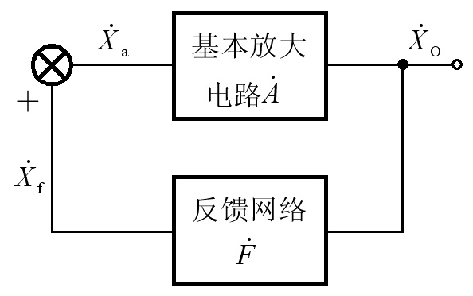
振荡电路是单口网络，无须输入信号就能起振，起振的信号源来自何处？
电路器件内部噪声以及电源接通扰动噪声中，满足相位平衡条件的某一频率ω₀的噪声信号被放大，成为振荡电路的输出信号。
Notes:
起振条件:
因为无外加信号,所以初始状态的净输入信号理想状态为零,即便电路满足了振荡条件,输出也为零,所以必须产生一个适当的Xa信号,这就需要满足起振条件
相位仍满足相位平衡条件,但振幅应大于1
为什么呢?需要考虑起振的信号来自何处,即适当的Xa来自何处?
电路器件内部的噪声以及电源接通扰动—非常微弱的不规则信号
只有满足相位平衡条件的那个频率的信号被放大,并成为振荡电路的输出信号
信号幅值增加到一定程度需要限幅,否则将出现失真,此时把起振条件还原为振荡条件,即可限幅.

Slide 29
第十三周内容回顾
知识点
1.一阶和二阶有源滤波器的结构，传递函数的求解。
2.正弦波振荡电路的振荡条件
3.振荡电路是单口网络，无须输入信号就能起振，起振的信号源来自何处？
振幅平衡条件
相位平衡条件
Notes:
Xa=xi+xf xi=0 所以xa=xf 又因为xf=xa*AF 所以AF=1

Slide 30
2. 起振和稳幅
起振条件
输出幅值越来越大，波形将出现失真，需要稳幅
稳幅的作用：
当输出信号幅值增加到一定程度时，使振幅平衡条件从 回到
Notes:
起振条件:
因为无外加信号,所以初始状态的净输入信号理想状态为零,即便电路满足了振荡条件,输出也为零,所以必须产生一个适当的Xa信号,这就需要满足起振条件
相位仍满足相位平衡条件,但振幅应大于1
为什么呢?需要考虑起振的信号来自何处,即适当的Xa来自何处?
电路器件内部的噪声以及电源接通扰动—非常微弱的不规则信号
只有满足相位平衡条件的那个频率的信号被放大,并成为振荡电路的输出信号
信号幅值增加到一定程度需要限幅,否则将出现失真,此时不起振条件还原为振荡条件,即可限幅.

Slide 31
自激振荡电路的起振过程
AF >1
AF=1
起振
维持振荡

Slide 32
3. 振荡电路基本组成部分
放大电路
正反馈网络
选频网络
稳幅环节
4. 如何判断电路能否产生正弦波振荡
是否存在基本组成部分；
是否满足相位条件，即是否存在 f₀，是否可能振荡 ；（瞬时极性法判断）
是否满足幅值条件，即是否一定振荡。

Slide 33
5. 正弦波振荡电路的种类
以选频网络用什么样的器件来分类的：
RC正弦振荡电路
振荡频率在几百kHz以下；
LC正弦振荡电路
振荡频率在几百kHz以上；
石英晶体正弦振荡电路
振荡频率非常稳定。

Slide 34
10.6 RC正弦波振荡电路
文氏电桥振荡电路
主要类型
移相式振荡电路
双T网络式振荡电路
1. 电路组成
2. RC串并联选频网络的选频特性
3. 振荡电路工作原理
4. 稳幅措施
Notes:
复习:判断电路是否能够产生正弦波振荡的步骤:1、电路组成(放大电路,反馈网络,选频网络,限幅环节)2、相位平衡条件(phia+phif=0),3、振幅平衡条件，AF=1
以RC正弦振荡电路为例,来判断一下 ( 每次必考)

Slide 35
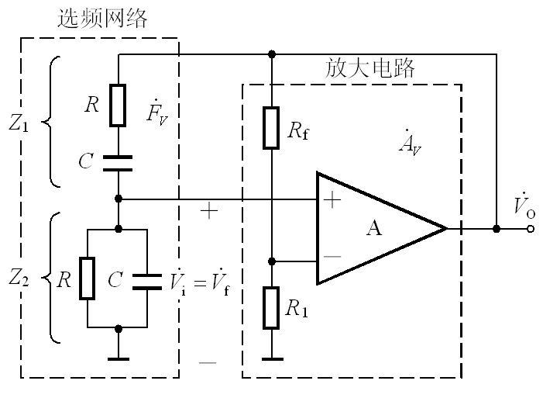
1．电路组成
选频网络
反馈网络
Notes:
RC正弦波振荡电路有桥式,双T网络式和移相式振荡电路等类型,下面主要学习桥式振荡电路的原理:
桥式:
Z1,Z2和Rf,R1组成一个四臂电桥,
电桥一条对角线定点接到运放的两个输入端,
另外一条对角线的顶点的电压为输出电压.桥式振荡电路由此得来.
电路组成:
1、放大电路(含负反馈)
2、反馈网络(正反馈)
3、选频网络(选择能够满足相位平衡条件的某一个频率) 含有电抗原件,所以与频率有关,不是所有的频率都能满足相位平衡条件phia+phif=2npi,由电路连接方式可知phia=0,所以phif=2npi
4、限幅环节(后面介绍)
下面来计算满足相位平衡条件的频率, 使反馈网络反馈系数的相位等于2npi时对应的频率

Slide 36
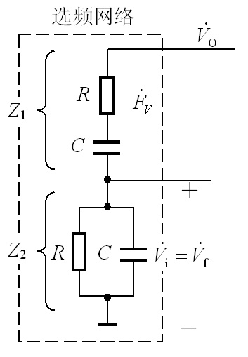
2. RC串并联选频网络的选频特性
反馈系数
令
则
Notes:
选频(反馈)网络由Z1(RC串联)和Z2(RC并联)组成,下面对选频网络的分析方法和结论可以用到其它形式(但出现该结构)的振荡电路中.(作业题10.6.1)
特点:Z1和Z2种的电阻相等,电容相等
求反馈系数的复频域表示
取幅值得到幅频响应,取相位可以得到相频响应

Slide 37
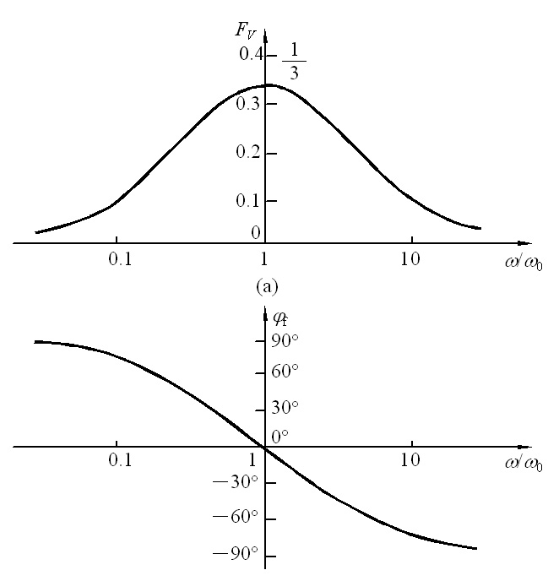
2. RC串并联选频网络的选频特性
相频特性
相频特性分析
当ω→0时，ϕ_{F} → +90°
当ω→∞时, ϕ_{F} → –90°
当ω=ω₀时, ϕ_{F} → 0°
可见，当ω=ω₀时
ϕ_{F} =0°
Notes:
根据幅频响应表达式和相频响应表达式可以画出出响应的曲线
幅频响应:当w趋于0, 反馈系数趋于0; 当w趋于无穷, 反馈系数趋于0;当w=w0,反馈系数=1/3
相频响应:当w趋于0, 相位趋于90; 当w趋于无穷, 相位趋于-90;当w=w0,相位系数为0
相位在90到-90之间变化,只有w0即1/RC时,相位为零,对应反馈系数为1/3

Slide 38
2. RC串并联选频网络的选频特性
幅频特性
幅频特性分析
当ω→0时，F_{V}→0
当ω→∞时, F_{V} →0
当ω=ω₀时, F_{V} =F_{max}=1/3
Notes:
根据幅频响应表达式和相频响应表达式可以画出出响应的曲线
幅频响应:当w趋于0, 反馈系数趋于0; 当w趋于无穷, 反馈系数趋于0;当w=w0,反馈系数=1/3
相频响应:当w趋于0, 相位趋于90; 当w趋于无穷, 相位趋于-90;当w=w0,相位系数为0
相位在90到-90之间变化,只有w0即1/RC时,相位为零,对应反馈系数为1/3

Slide 39
3. 振荡电路工作原理
用瞬时极性法判断可知
当
时，
则电路可满足相位平衡条件
电路可以输出频率为 的正弦波
此时反馈网络的反馈系数为:
若
则满足起振条件：
若
则满足振幅平衡条件：
Notes:
由前面分析可知:phia=2npi,若要满足相位平衡条件,phif=2npi,
根据相频响应应曲线可知,当角频率等于w0时,phi=0,
满足相位平衡条件的频率即为正弦波振荡频率,也就是说通过选频网络后,只有角频率等于w0的信号可以满足振荡条件,从而输出对应频率的正弦波,频率f=w/2pi
相位平衡条件满足了,再来看振幅平衡条件:起振时,|AF|略大于1,通过限幅条件在回到|AF|=1
此时:Fv=1/3,若Av=3,即可满足振幅平衡条件,若让Av稍大于3,即可满足起振条件,那么如何限幅,使得Av回到3?

Slide 40
4. 稳幅措施
热敏电阻
I_{O}
采用非线性元件
热敏元件
起振时，
即
热敏电阻的作用
稳幅
Notes:
限幅措施: 采用非线性原件,比如用热敏电阻
正温度系数:T升高 阻值增大
负温度系数:T减小,阻值减小
起振时,Av大于3,若想降低Av,减小Rf或增大R1
采用负温度系数的热敏电阻代替Rf
作用:在正反馈的作用下,AF>1,所以Vo不断增大，Io不断增大，Rf上的功耗增大，Rf的温度升高，Rf阻值减小，Av即减小，使得Av=3，AF=1达到稳幅的目的
也可采用正温度系数的电阻代替R1，稳压变化过程相反

Slide 41
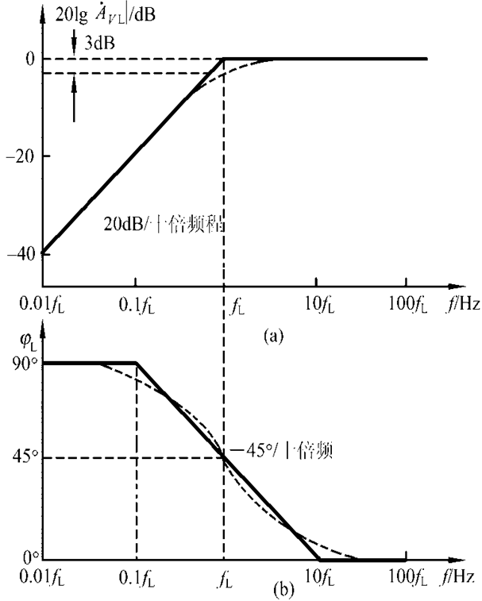
5、RC 移相式电路
RC高通电路
优点：结构简单、 经济方便等。
缺点：选频性能较差, 频率调节不方便, 输出幅度不稳定, 输出波形较差
一般只用于振荡频率固定、 稳定性要求不高的场合。
相频响应
Notes:
相位平衡条件
Phia+phif=2npi
Phia=180
当且仅当phif=180时，满足相位平衡条件
经过一个串联电容，相当于经过一个高通电路，
根据高通电路的相频响应曲线，可知：
经过一个高通电路最大可发生不超过90的相移，两个不超过180，
经过三个高通电路时，频率选择适当，可以产生180的相移，既可满足相位平衡条件

Slide 42
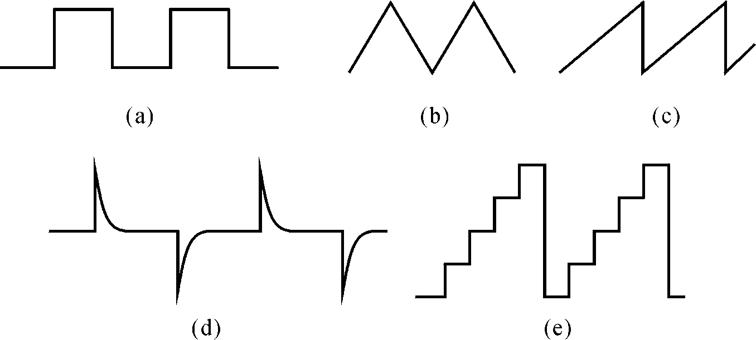
10.8 非正弦信号产生电路
矩形波
(方波)
三角波
锯齿波
尖顶波
阶梯波
矩形波是基础波形，可通过波形变换得到其它波形。
Notes:
非正弦信号产生电路
非正弦信号产生电路的基本构成单元—电压比较器

Slide 43
10.8 非正弦信号产生电路
10.8.1 电压比较器
单门限电压比较器
迟滞比较器
10.8.2 方波产生电路
10.8.3 锯齿波产生电路
Notes:
非正弦信号产生电路
非正弦信号产生电路的基本构成单元—电压比较器

Slide 44
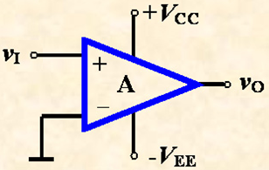
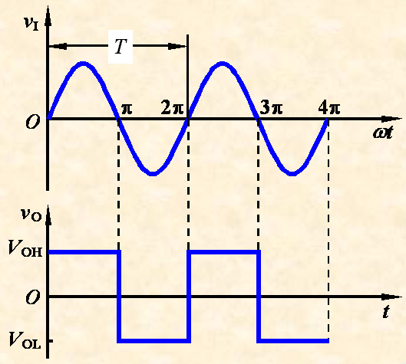
10.8.1 电压比较器
非线性区
（限幅区）
1. 单门限电压比较器
+V_{om}
o
u₊ - u₋
特点：
运算放大器工作在非线性区
条件：开环或正反馈
-V_{om}
（1）过零比较器
v_{I} >0 时， v_{Omax} = +V_{CC}
v_{I} <0 时， v_{Omax} = -V_{EE}
输入为正弦波;输出为方波。
Notes:
单门限电压比较器：
用于电压比较器的集成运放工作在非线性区（开环或正反馈）
有两个输出电平，高电平和低电平
板书：
当 vp〉vn，输出高电并
当vn〉vp，输出低电平
（1）过零比较器
Vn=0 vp=vi

Slide 45
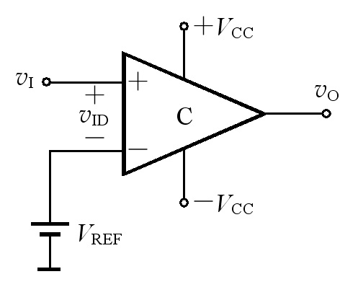
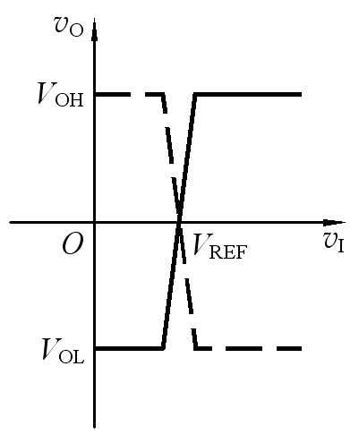
10.8.1 电压比较器
1. 单门限电压比较器
（2）门限电压不为零的比较器
（门限电压为V_{REF}）
电压传输特性
v_{I} >V_{REF}时， v_{O}= +V_{OH}
v_{I} <V_{REF}时，v_{O} = -V_{OH}
Notes:
（2）门限电压不为零比较器
Vp=vi vn=VREF
当同相输入端和方向输入端交换，可得到虚线的电压传输特性曲线

Slide 46
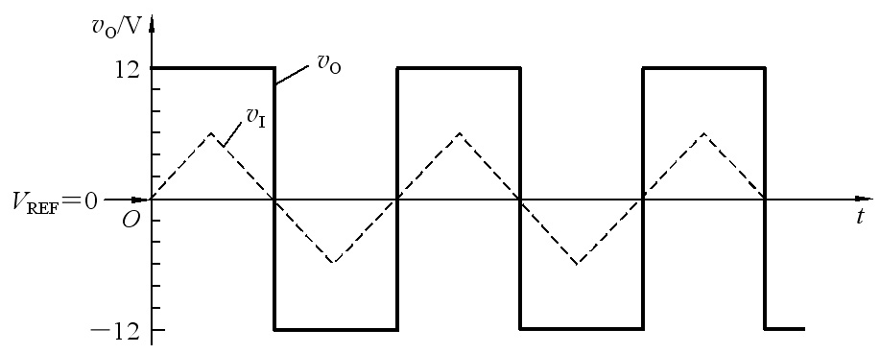
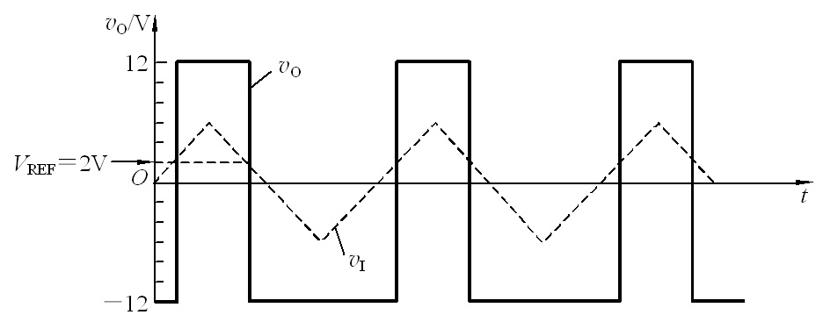
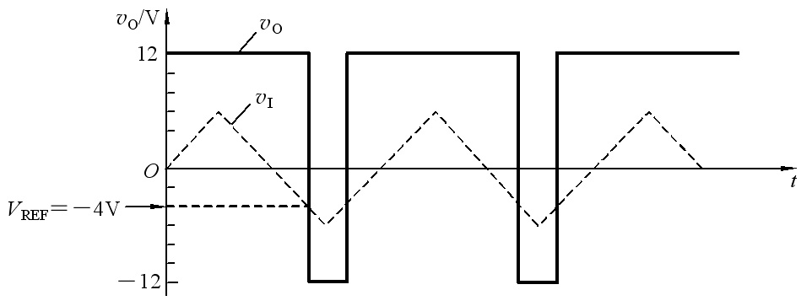
10.8.1 电压比较器
【例】v_{I}为峰值6V的三角波，设V_{CC}＝±12V，运放为理想器件，求下列参考制值时的输出波形：
(a) V_{REF}＝0时
(b) V_{REF}＝2V时
(c) V_{REF}＝－4V时
Notes:
例：
非零比较器，输入为三角波，门限电压的取值为三种情况时对应的输出
（a）Vref=0，
（b）Vref=2
（c）Vref=-4
结论：选择不同的门限值可得到不同占空比的矩形波。
占空比(Duty Ratio，Duty Cycle)是指脉冲信号的通电时间与通电周期之比。在一串理想的脉冲周期序列中（如方波），正脉冲的持续时间与脉冲总周期的比值。

Slide 47
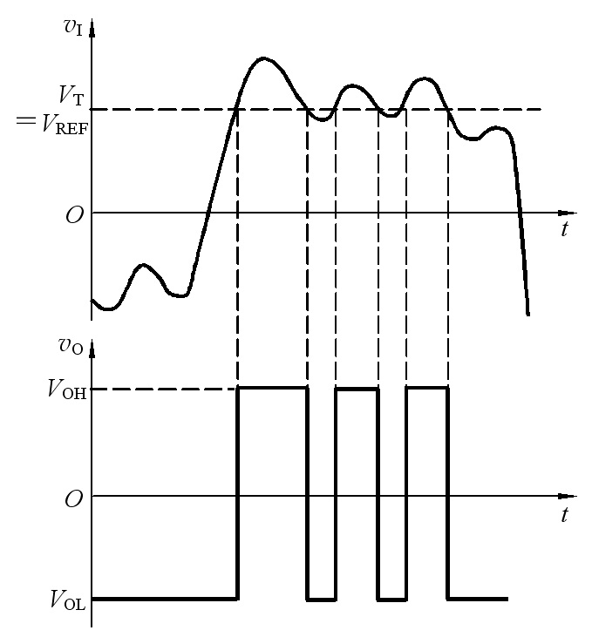
单门限比较器的抗干扰能力差
应为高电平
错误电平
Notes:
例如输入信号正好在门限电压附近出现噪声和干扰电压时，输出电压降时而为高电平，时而为低电平，导致输出出现错误电平，故抗干扰能力差

Slide 48
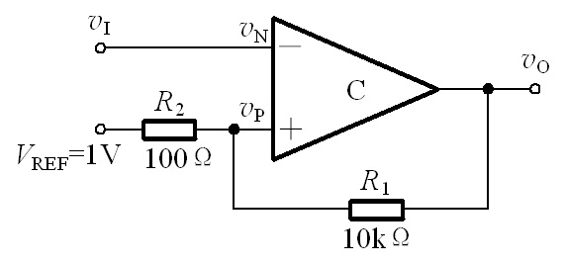
10.8.1 电压比较器
2. 迟滞比较器
(施密特触发器)
（1）电路组成
（2）门限电压v_{p}:
正反馈
Notes:
提高抗干扰能力的一种方案：迟滞比较器（每次必考）
（1）电路组成：不再是开环运放，而是加入正反馈，也可使其工作在非线性区
（2）门限电压
Vp的大小为门限电压，而vp又与vo有关，而vo有两个电压值（高电平和低电平），所以对应两个vp，即两个门限电压
求vp，用叠加原理，可以把VREF和Vo看作是两个输入信号分别作用，
仅有Vref作用时，vp1=R1/（R1+R2）VREF ；仅有Vo作用时，vp2=R2/（R1+R2）vo，叠加
把两个输出电平带入，可以得到一个上门限电压，和一个下门限电压
回差电压（门限宽度）：上门限电压-下门限电压

Slide 49
10.8.1 电压比较器
v_{p}与v_{o}有关，
v_{O}有两个状态： v_{OH}和v_{OL}
v_{p}有两个门限电压：
上门限电压
下门限电压
回差电压
Notes:
提高抗干扰能力的一种方案：迟滞比较器（每次必考）
（1）电路组成：不再是开环运放，而是加入正反馈，也可使其工作在非线性区
（2）门限电压
Vp的大小为门限电压，而vp又与vo有关，而vo有两个电压值（高电平和低电平），所以对应两个vp，即两个门限电压
求vp，用叠加原理，可以把VREF和Vo看作是两个输入信号分别作用，
仅有Vref作用时，vp1=R1/（R1+R2）VREF ；仅有Vo作用时，vp2=R2/（R1+R2）vo，叠加
把两个输出电平带入，可以得到一个上门限电压，和一个下门限电压
回差电压（门限宽度）：上门限电压-下门限电压

Slide 50
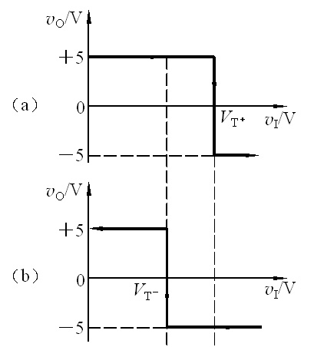
10.8.1 电压比较器
2. 迟滞比较器
（3）传输特性
设v_{I}＜V_{T+}，则 v_{N}＜ v_{P}， v_{O}＝V_{OH}。
此时v_{P}＝ V_{T+} ，增大 v_{I}，直至V_{T+} ， v_{O}才从V_{OH}跃变为V_{OL。}
设v_{I}＞V_{T+}，则 v_{N}＞v_{P}， v_{O}＝V_{OL}。
此时v_{P}＝ V_{T-} ，减小 v_{I}，直至V_{T-}， v_{O}才从V_{OL}跃变为V_{OH。}
Notes:
迟滞比较器的传输特性，假设下门限电压大于零
当vi由零增大，vi<门限电压，输出高电平，vp=VT+
Vi在大于VT+之前，输出为高电平无变化，一旦Vi大于vT+时，输出变为低电平，vp=VT-，此时vi继续增加，vi始终大于VT-，输出保持低电平无变化
担当vi开始减小，向负方向移动时，在小于VT-之前，输出为低电平无变化，直到Vi<VT-时,输出变为高电平
把正向和负向传输特性曲线合并得到迟滞比较器的完整特性曲线, 如何确定 (VT-, VT+,VOH,VOL)

Slide 51
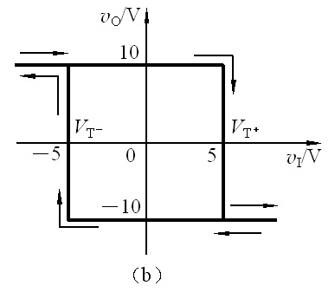
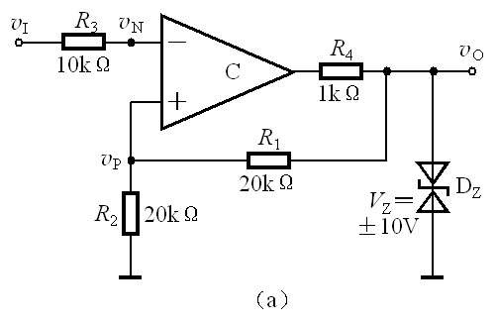
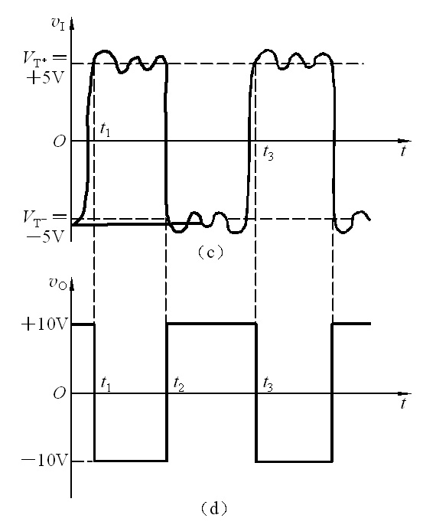
例
电路如图所示，试求门限电压，画出传输特性和图c所示输入信号下的输出电压波形。
稳压管双向限幅
解：
（1）门限电压
（2）传输特性
（3）输出电压波形
Notes:
例 双向稳压管的作用是稳定输出电压，避免管子进入深度饱和去，提高响应速率
(1)求门限电压, 在上下门限电压表达式的基础上,把VREF用0代入,vo用正负10代入,的上下门限电压为-5和+5
(2)传输特性曲线, 与刚才的传输特性曲线类似,只要确定VT+,VT-,VOH,VOL
(3)输出电压波形
输入信号向正方向移动时
输入信号向负方向移动时
结论，同样在门限电压附近有干扰，但是不会出现误判，所以抗干扰能力强

Slide 52
通过上述几种电压比较器的分析，可得出如下结论：
（1）用于电压比较器的运放，通常工作在非线性区(开环或正反馈状态)，其输出电压只有高电平V_{OH}和低电V_{OL}两种情况。
（2）用电压传输特性来描述输出与输入电压的函数关系。
（3）电压传输特性的关键要素（三要素）
输出电压的高电平V_{OH}和低电平V_{OL}
门限电压
输出电压的跳变方向
令v_{P}＝v_{N}所求出的v_{I}就是门限电压
v_{I}等于门限电压时输出电压发生跳变
跳变方向取决于是同相输入方式还是反相输入方式

Slide 53
作业：
10.1.1 10.2.2. 10.3.1 10.6.2 10.6.3， 10.6.6 10.8.5

Slide 54
第十章 信号处理与信号产生电路
一、教学要求
1. 掌握有源滤波器的构成与特性
2. 掌握正弦波振荡器的振荡条件
3. 掌握RC振荡器特性
4. 掌握电压比较器原理
二、重点与难点
重点：振荡的判断、电压比较器工作原理

